Slide 1




2023
캡스톤 디자인
주제 선정 및 문제 정의
1조
김시온 송도현 조민제 채승민

Slide 2


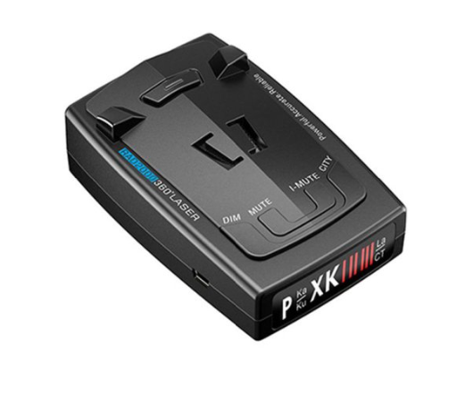
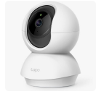
01
스마트 충돌방지 시스템
우회전 사고 방지 시스템
INU Capstone Design Report
Idea
다가오는 차량의 속도에 따라 높이가 조절되는 방지턱 형상의 충돌방지 시스템
도로의 우측 코너 지점에 설치되며, 차량이 급격하게 오른쪽으로 회전하려고 할 때 장애물로 작용하여 사고를 예방
일반적으로 땅에 숨겨져 있으며 전자적인 시스템에 의해 제어
Hardware
시연용으로, 방지턱은 아크릴 재질로 만들며, 유압 펌프 혹은 기어를 이용하여 높이 조절
차단봉 모양일 때도 마찬가지로 제작
사다리꼴 모양으로 경첩을 이용하여 높이에 따라 형태가 바뀔 수 있도록 제작
혹은 차단봉 모양으로 제작 가능
장비
속도 측정을 위해 레이더 필요
사람과 자동차를 감지하기 위한 카메라 2대 필요
사람이 자동차에 치이는 걸 방지하는 시스템이므로 신호등과 연동하지는 않음
00

Slide 3
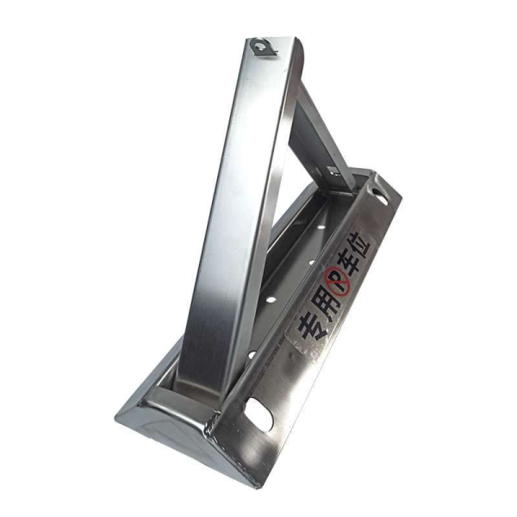
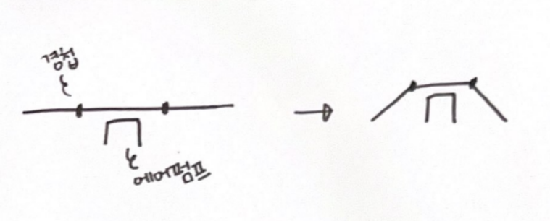
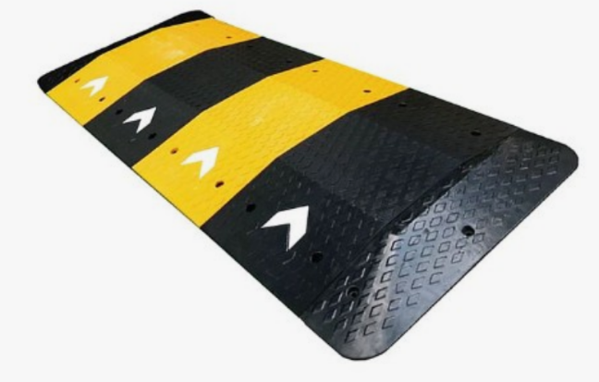
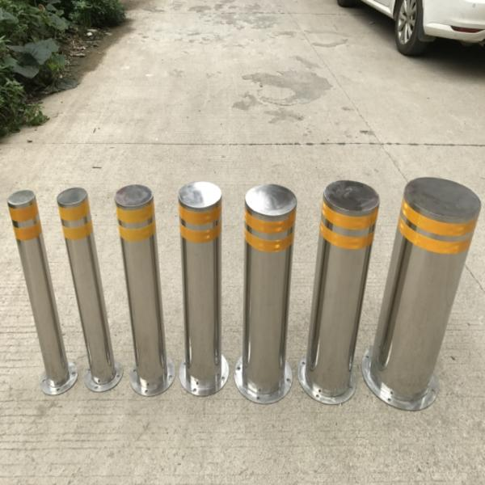
04
충돌방지시스템 형태
에어펌프와 경첩을 이용하여 높이 조절을 하는 아크릴 재질 사다리꼴 모양 방지턱
INU Capstone Design Report
00

Slide 4
감사합니다
1조
김시온 송도현 조민제 채승민
INU Capstone Design Report

